Slide 1



Програмна система бінарної класифікації мовного сигналу за критерієм «Людина-ШІ»
Тарасов Ростислав Максимович, ПЗПІ-23-8
Керівник: доц. кафедри ПІ Андрій Валентинович РАБОТЯГОВ
6 червня 2025

Slide 2
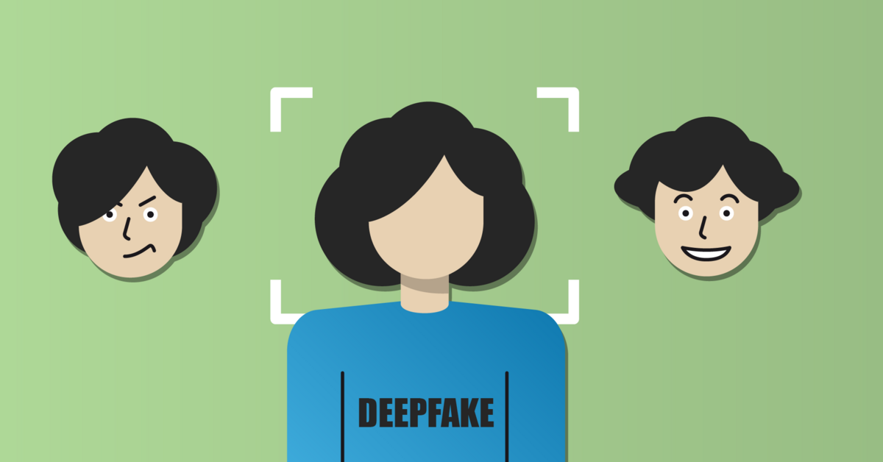
Аналіз предметної галузі. Актуальність
Зростання кількості Deepfake атак у фінансовому та медіа секторах.
Висока якість клонування голосу дифузійними моделями.
Необхідність верифікації контенту для забезпечення інформаційної безпеки.
2

Slide 3
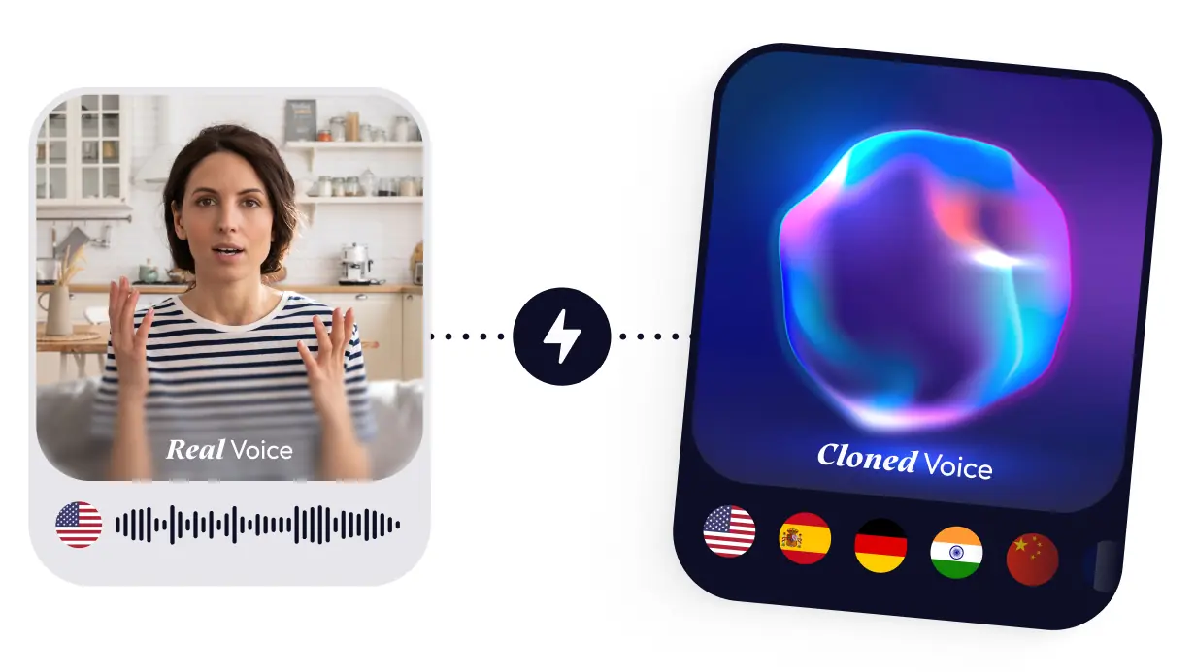
Аналіз предметної галузі. Огляд технологій
Порівняння стандартного синтезу Edge TTS та сучасного клонування LuxTTS.
Висновок: класичні спектральні методи (ML) стають менш ефективними проти нейромережевих клонів, що імітують тембр людини.
3

Slide 4
Постановка задачі
Мета. розробка гібридного програмного стенда для виявлення штучного мовлення.
Завдання.
1. Реалізувати біонічний аналіз у просторі Хелвага Щерби.
2. Навчити ML модель на основі Random Forest.
3. Інтегрувати утиліти клонування голосу для тестування.
4. Розробити веб інтерфейс із візуалізацією XAI.
4

Slide 5
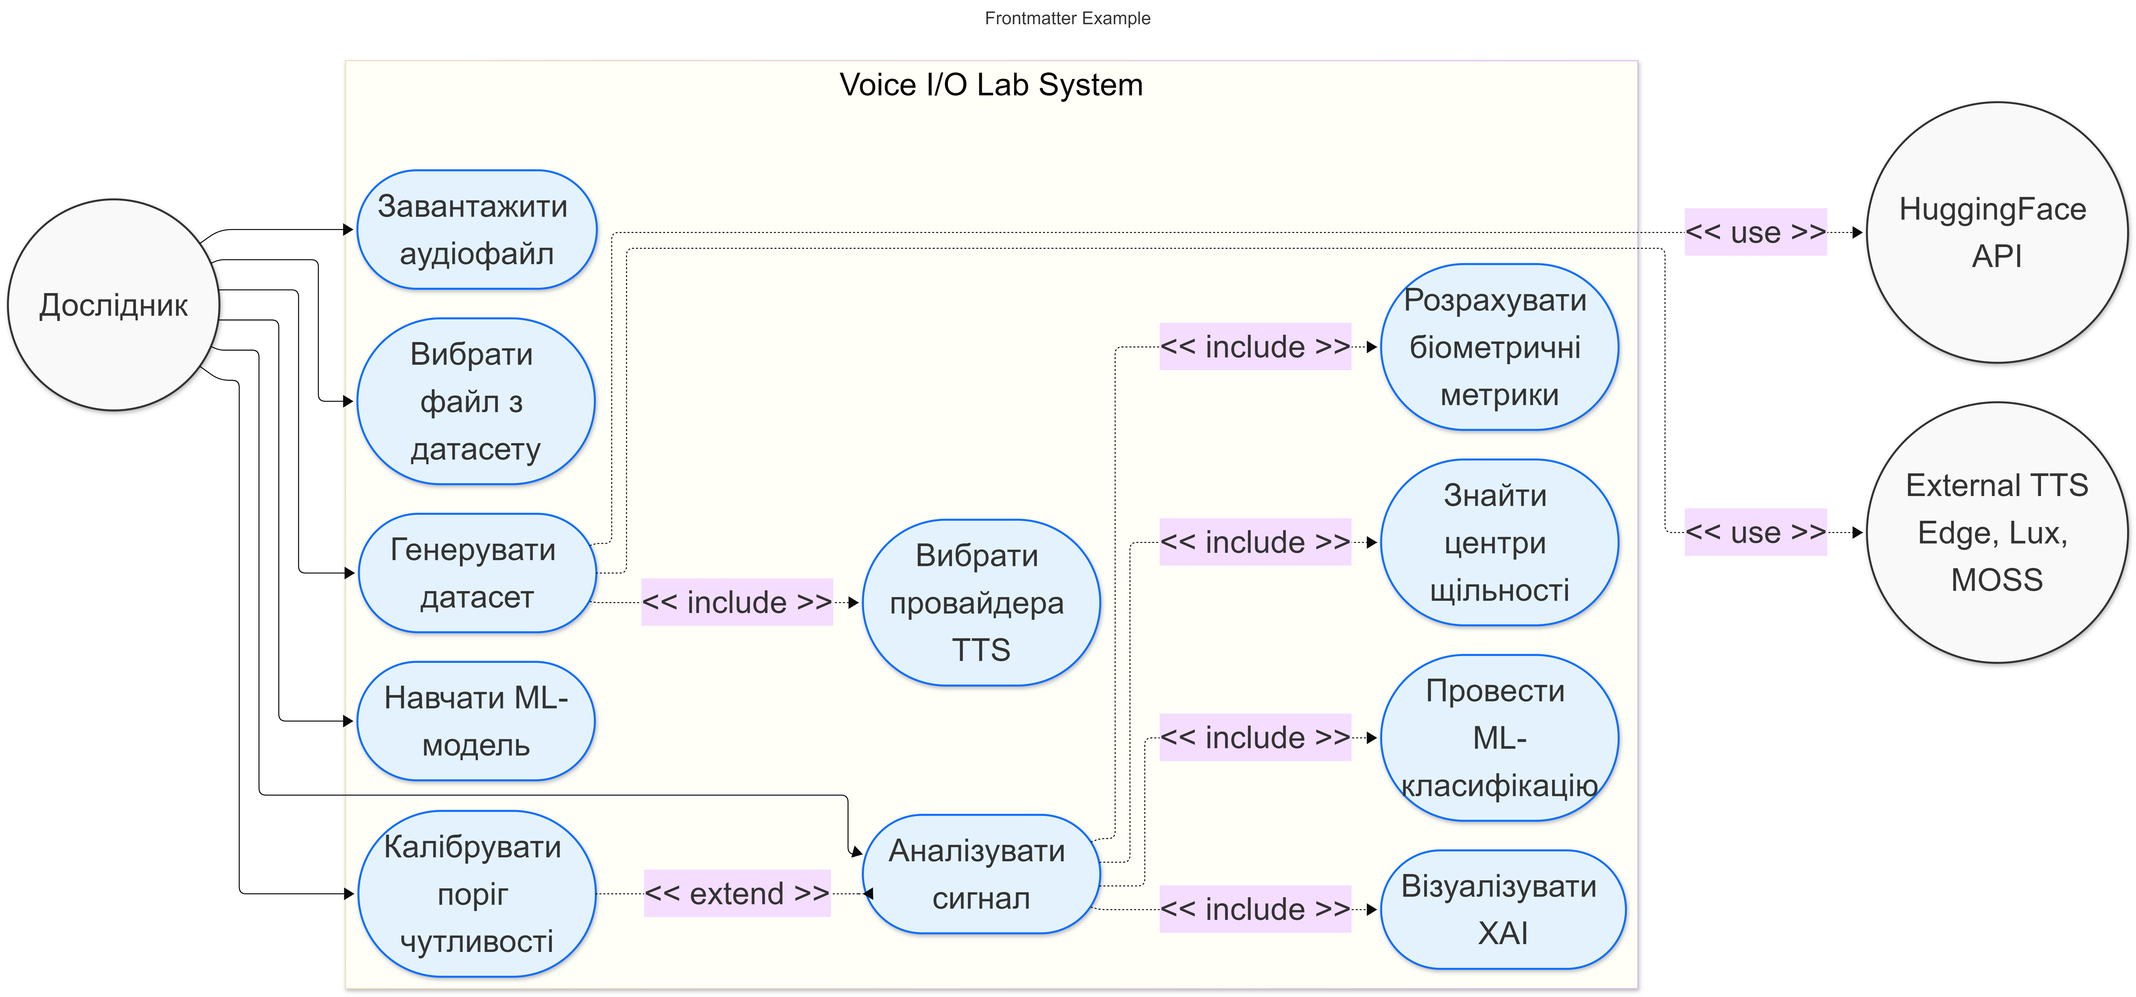
Архітектура програмного забезпечення
Використання багатошарової архітектури (Presentation, Logic, Data).
Застосування патерну Стратегія для гнучкого перемикання між TTS провайдерами.
Мікросервісна взаємодія через FastAPI.
5

Slide 6
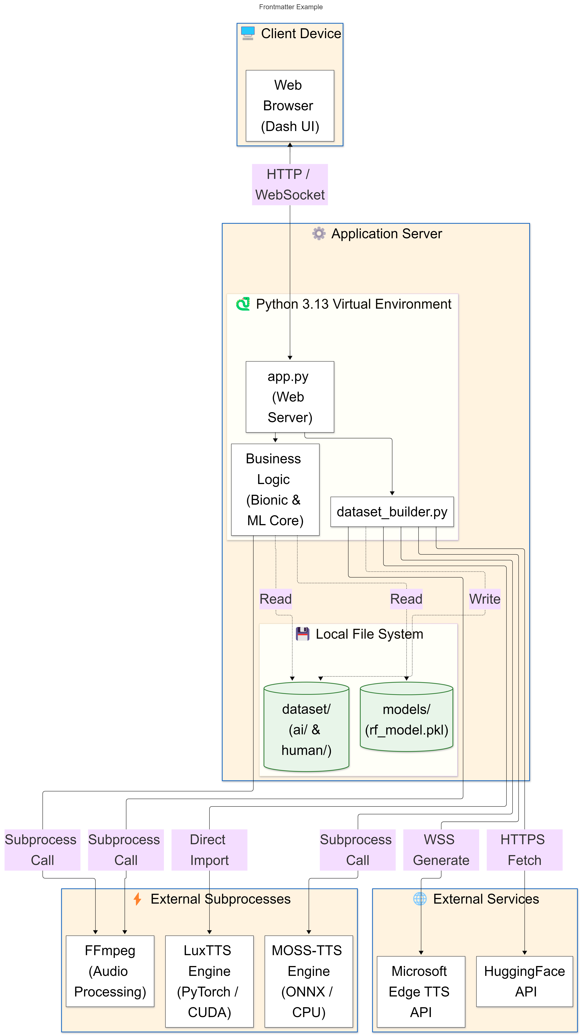
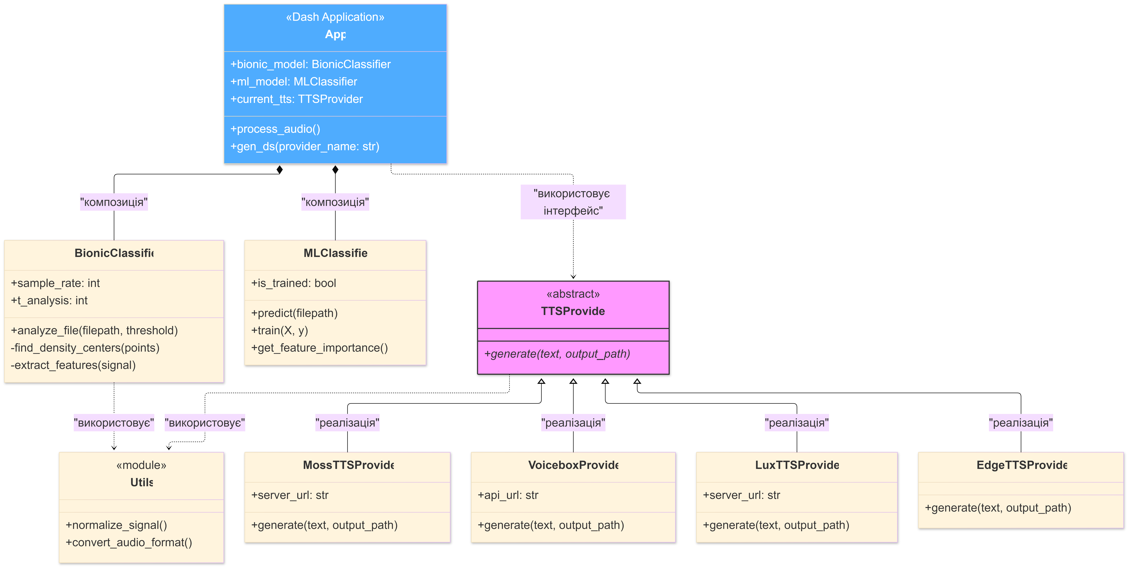
Проєктування системи. UML діаграми
Показано модульну структуру ядра та взаємодію з зовнішніми процесами генерації через підпроцеси.
6

Slide 7
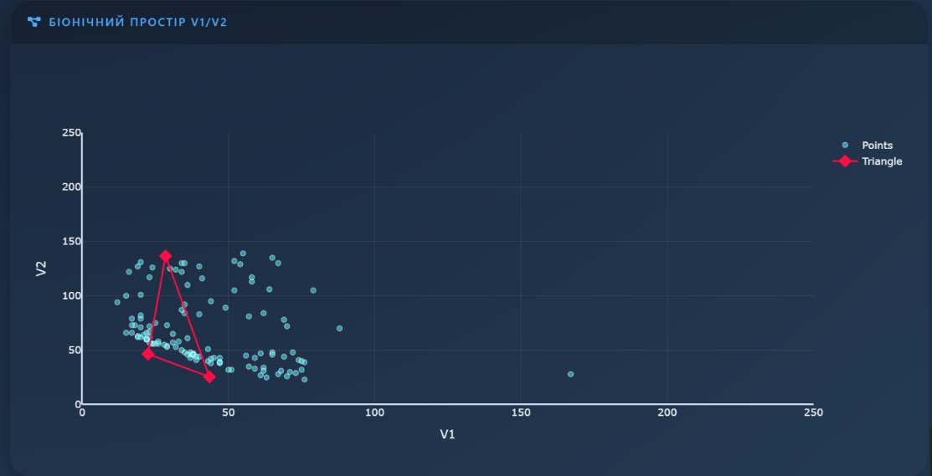
Проєктування системи. Біонічний метод
$$Score=R_{mean}+\left(Variability∗0.5\right)$$
Перехід від часової області до координатно топологічного простору v1 v2.
Аналіз мікротремору через показники Jitter та Shimmer.
7

Slide 8

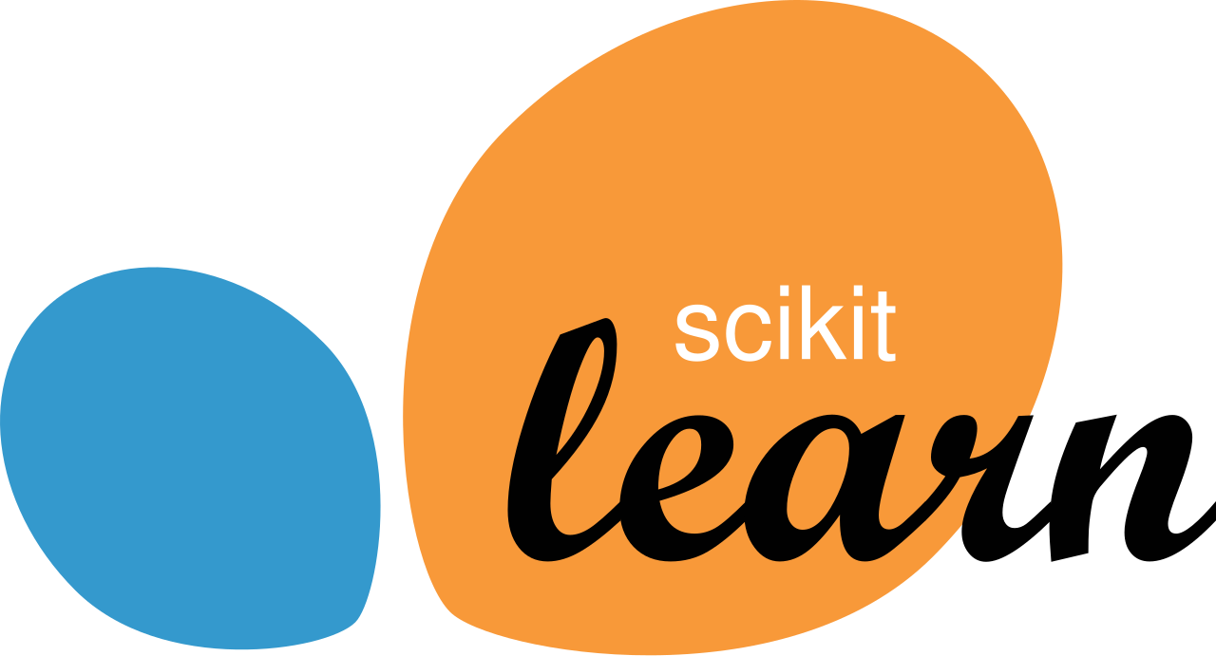

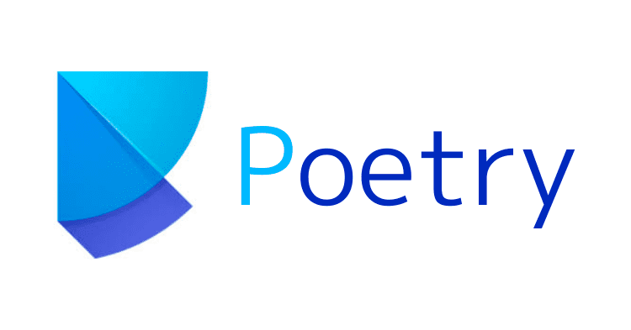
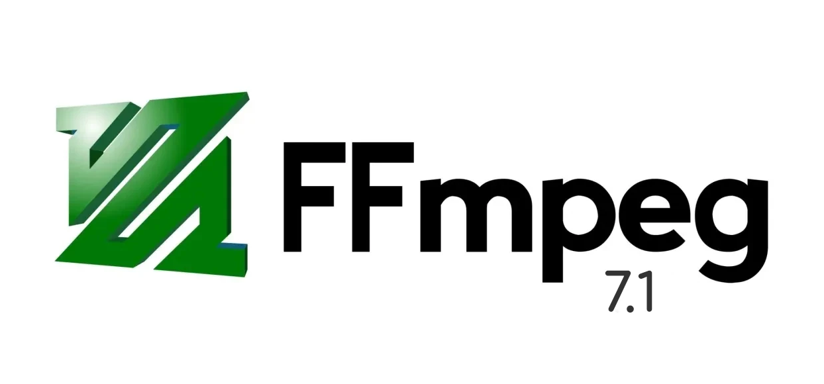

Засоби розробки
Мова Python 3.13. Менеджер залежностей Poetry. Бібліотеки Librosa (звук), Scikit learn (ML), Dash (інтерфейс). Утиліта FFmpeg для препроцесингу.
8

Slide 9
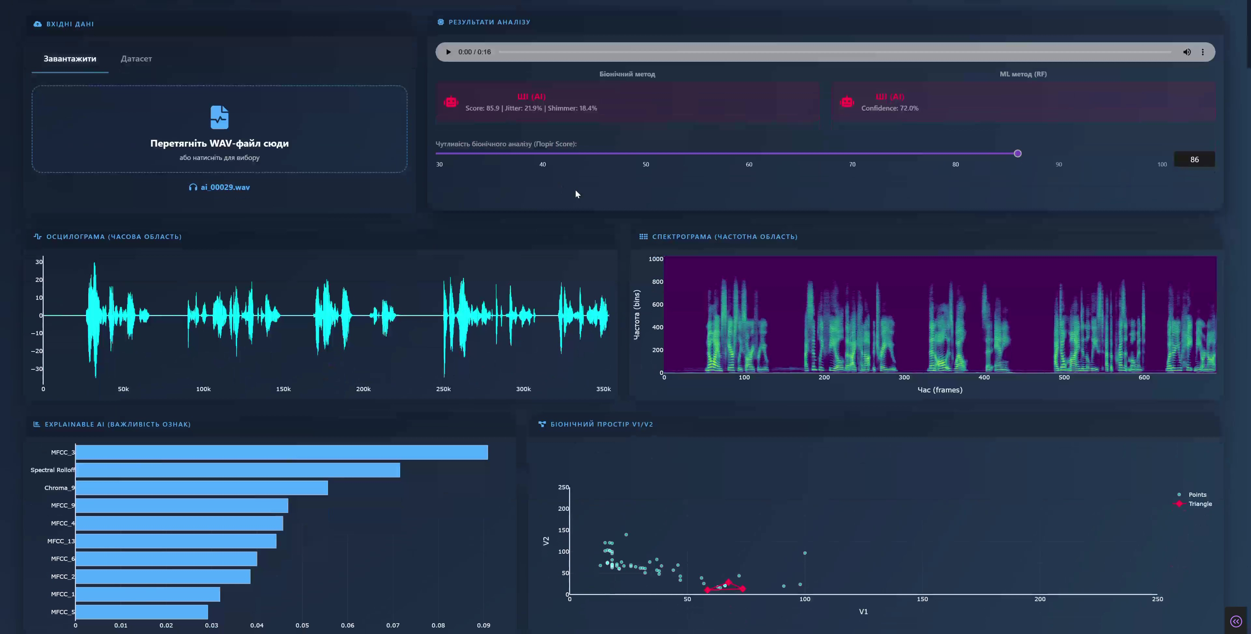
Приклади екранних форм та коду
Візуалізація того, як система пояснює результат класифікації через аналіз гармонік Chroma та спектрального нахилу.
9

Slide 10
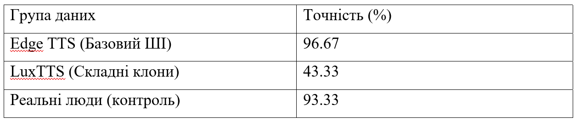
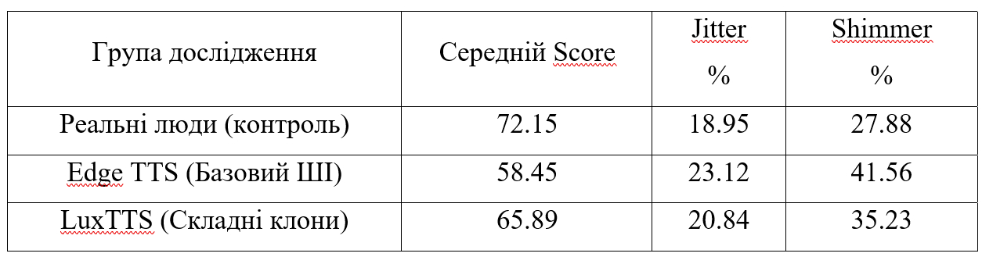
Аналіз результатів експерименту
Тестування на вибірці з 90 зразків.
Точність розпізнавання Edge TTS склала 96 відсотків.
Точність розпізнавання клонів LuxTTS через ML впала до 43 відсотків.
Біонічний метод дозволив виявити 70 відсотків складних підробок.
10

Slide 11
Підсумки
Створено працездатний прототип гібридної системи верифікації.
Експериментально доведено ефективність поєднання геометричних та спектральних ознак.
Перспективи: автоматизація калібрування та хмарна контейнеризація.
11

